Slide 1
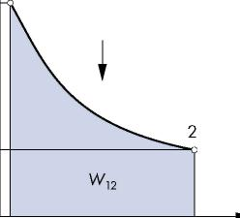
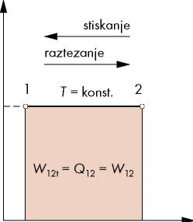
IZOTERMNA PREOBRAZBA T konstantno
p [Pa] p₁
1
Boyle-Mariottov zakon
Q₁₂ T = konst.
Absolutno delo:
p₂
V [m³]
V₁
V₂
Delovni diagram izotermne preobrazbe
T [K]
Notranja energija:
U₂ - U₁ = 0 = Q₁₂- W₁₂ [J]
Iz tega sledi:
T₁ = T₂
S₁
S₂ S [J/K]
Toplota, ki smo jo izmenjali pri izotermni preobrazbi, je za idealne pline enaka absolutnemu delu.
Toplotni diagram izotermne preobrazbe
1

Slide 2
Tehnično delo:
Sprememba entropije:
Pri znanem volumnu in tlaku je sprememba entropije enaka:
Primer:
V V₁ = 10-litrskem dobro hlajenem valju je zrak pri tlaku p₁ = 1 bar in stalni temperaturi. Najprej ga z batom stisnemo na volumen V₂ = 1 liter, nato pa še na V₃ = 0,1 litra. Določi volumsko delo za vsako stiskanje posebej, koliko toplote se je izmenjalo, kolikšen je končni tlak.
V₁= 10 l V₂= 1 l V₃= 0,1 l p₁ = 1bar
W₁₂, W₂₃, Q₁₂, Q₂₃, p₂, p₃ = ?
2

Slide 3
Volumsko delo:
Delo je negativno, ker ga moramo dovesti.
Tlak je:
Razmerje volumna je enako prejšnjemu:
Delo:
Toplota:
Tlak pri preobrazbi 1-3:
3

